Slide 1
Lectures & Lesroosters
Kenneth, Linsey en Nadja

Slide 2





Inleiding
Zalenroostering op universiteit is lastig
Weekrooster voor vakkenlijst op Science Park
Ieder vak ingeroosterd
Goede roosters vs slechte roosters

Slide 3
Situatie/gegeven informatie
Vakken bestaan uit hoorcolleges en/of werkcolleges en/of practica
Alle zalen zijn voor alle drie collegetypes geschikt
Bij hoorcolleges moeten alle ingeschreven studenten ineens bedeeld worden
Bij werkcolleges en practica moeten de studenten, afhankelijk van de capaciteit, worden ingedeeld in zo weinig mogelijk groepen

Slide 4
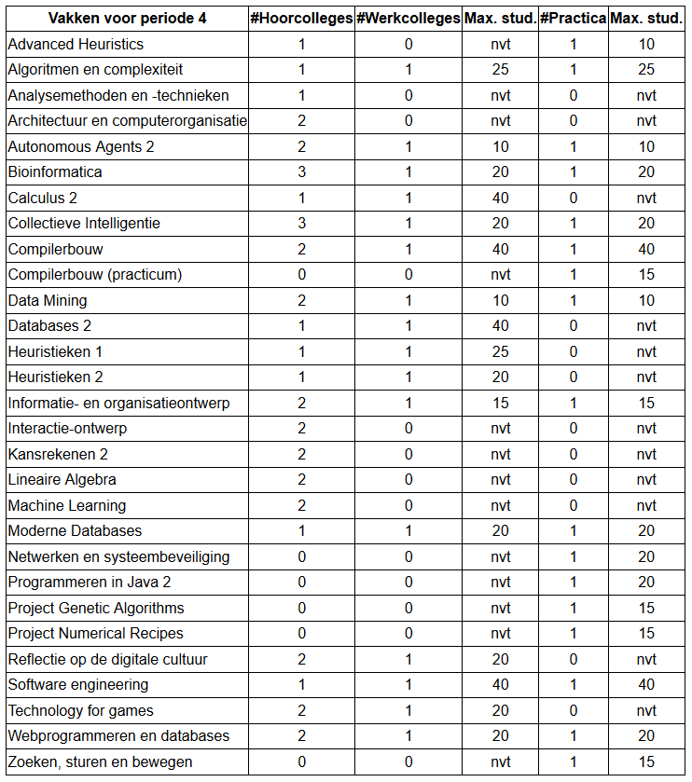
Situatie/gegeven informatie
Vakken (per vak aangegeven):
# hoorcolleges
# werkcolleges
Max. aantal stud. werkcollege
# practica
Max. aantal stud. werkcollege

Slide 5
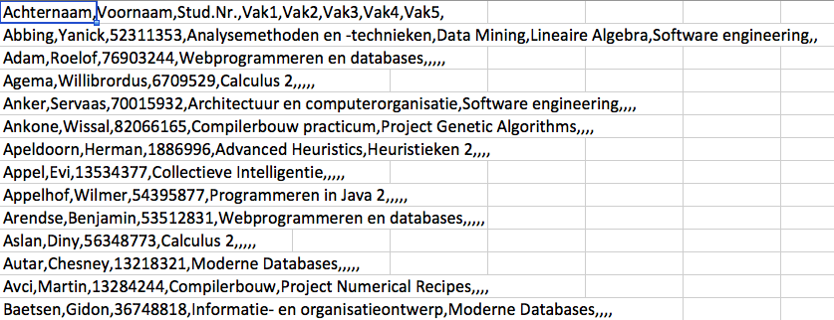
Situatie/gegeven informatie
Studenten (csv bestand):
Naam
Achternaam
Aantal vakken (1-5)

Slide 6
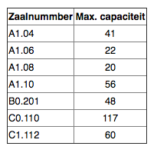
Situatie/gegeven informatie
Zalen
Zaalnummer
Max. Capaciteit
Tijdslot
11.00 - 13.00
13.00 - 15.00
15.00 - 17.00
17.00 – 19.00 (50 maluspunten)

Slide 7
Doel
Een geldig weekrooster maken = een rooster waarbij alle roosterbare activiteiten van ieder vak een tijdslot en een zaal hebben.
Geldig rooster is 1000 punten waard
Bonuspunten
Vakken netjes verdeeld over de week (20 bonuspunten per vak?). Voor twee activiteiten ma-do, di-vr, voor drie activiteiten ma-wo-vr, voor vier activiteiten ma-di-do-vr.
Maluspunten
Voor ieder vak van x activiteiten geldt dat ze 10 maluspunten opleveren als ze op x-1 dagen geroosterd zijn, 20 voor x-2 en 30 voor x-3
Voor ieder zaalslot geldt dat er één maluspunt valt voor iedere ingeschrevene student die er volgens de zaalgrootte niet meer inpast
Voor iedere student die meer dan één vak heeft tijdens een tijdslot, 1 maluspunt per conflict

Slide 8
Met dank aan
Justin Oud
Wouter Bohlken
Remco Mokveld
Marcella van Wijngaarden
Reinout Verbeek

